Slide 1
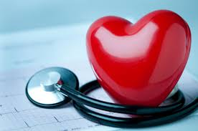
Что такое инфаркт миокарда?

Slide 2
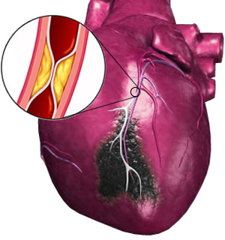
Инфаркт миокарда – это гибель участка сердечной мышцы (миокарда) из-за внезапного нарушения его кровоснабжения и развивающегося в результате кислородного голодания
⬥ По данным Всемирной организации здравоохранения инфаркт миокарда ежегодно убивает более 7 миллионов человек
⬥ Наиболее часто инфаркт миокарда развивается из-за закупорки одной из артерий сердца кровяным сгустком-тромбом
⬥ В основе инфаркта миокарда чаще всего лежит атеросклероз – образование в стенках артерий наростов – бляшек из откладывающихся там жироподобных веществ (липидов), соединительной ткани и солей кальция.
Сердечно-сосудистые заболевания. Информационный бюллетень ВОЗ.
http://www.who.int/en/news-room/fact-sheets/detail/cardiovascular-diseases-(cvds)

Slide 3
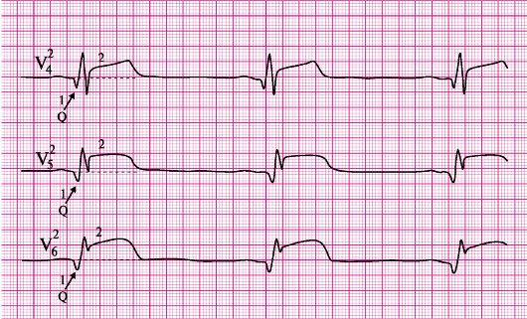
Что может стать причиной инфаркта миокарда?
Поражение сердечных (коронарных) артерий атеросклерозом (отложение холестерина на стенках артерий)
Спазм (внезапное сужение) коронарных артерий (по разным причинам, в том числе под действием некоторых наркотиков)
Дисфункция мелких сосудов сердца
Закупорка коронарных артерий тромбом
«Кислородное» голодание сердечной мышцы
Повреждение сердечной мышцы вследствие вмешательств на сердце, сердечно-сосудистых и других заболеваний

Slide 4
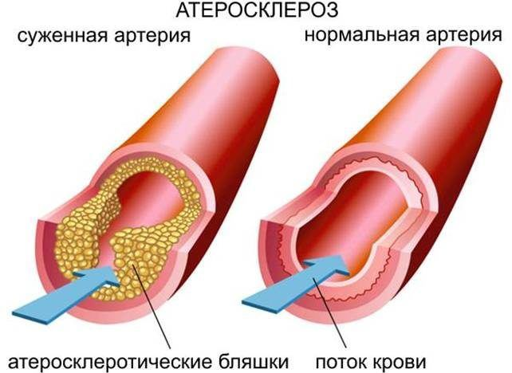
Основная причина инфаркта миокарда, как и других форм ишемической болезни сердца – атеросклероз коронарных артерий, которые кровоснабжают сердце
⬥ Атеросклероз - от греческих слов «атер» – кашица и
«склерозис» – затвердение
⬥ Суть процесса – накопление на стенках артерий мягких
отложений липидов (жиров), последующее разрастание
соединительной ткани и отложение солей кальция.
⬥ Развивается в ответ на повреждение эндотелия –
внутренней выстилки коронарных артерий.

Slide 5
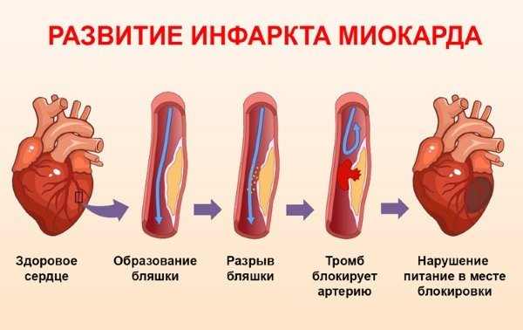

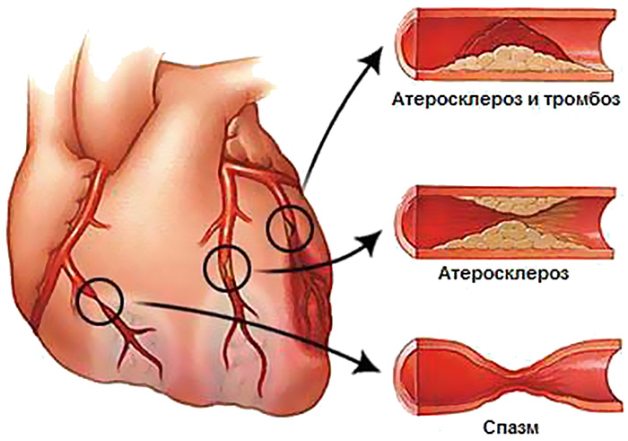

Причиной большинства случаев инфаркта миокарда являются так называемые нестабильные атеросклеротические бляшки, имеющие большое липидное ядро и относительно тонкую «покрышку» из соединительной ткани сверху.
Такие бляшки легко повреждаются, в результате чего на их поверхности образуется тромб, который может полностью перекрыть просвет артерии
Инфаркт миокарда может развиться по причине спазма коронарной артерий

Slide 6
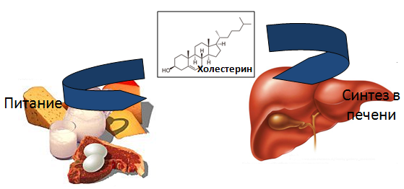
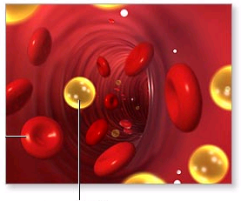
Холестерин
Это жироподобное вещество, которое выполняет в организме функцию своего рода строительного материала. Холестерин содержится в мембранах всех клеток нашего организма, из него синтезируются желчные кислоты и многие гормоны.
Откуда он берется?
Холестерин синтезируется в печени. Некоторое количество холестерина мы получаем с пищей.
15-20%
80-85%
Холестерин переносится с кровью в виде комплексов с белками – липопротеинов
Холестерин в липопротеинах низкой плотности (ЛНП) называют «плохим холестерином», поскольку его избыточное количество может откладываться внутри артериальной стенки, образуя атеросклеротические бляшки, что может привести к инфаркту миокарда и инсульту.
Холестерин в липопротеинах высокой плотности (ЛВП) называют «хорошим» холестерином, поскольку эти липопротеины уносят холестерин из артерий и, таким образом, участвуют в защите от инфаркта и инсульта.
Федеральный центр здоровья. Школа коррекции избыточной массы тела и ожирения , Москва 2014

Slide 7
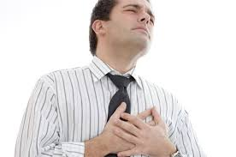
Какие самые важные признаки инфаркта миокарда, при которых необходимо вызвать Скорую помощь?
Боль за грудиной или в левой половине грудной клетки, иррадиирующая в нижнюю челюсть, левую руку, спину
Холодный пот
Чувство страха
Чувство нехватки воздуха (одышка), особенно у женщин
Боль в животе, рвота (относительно редко)

Slide 8
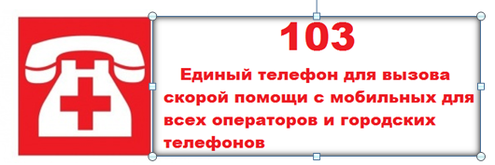
Что делать при признаках инфаркта миокарда?
Немедленно вызвать Скорую помощь
Заранее открыть входную дверь
Разжевать и проглотить 250-300 мг ацетилсалициловой кислоты (аспирина) при отсутствии аллергии
Принять нитроглицерин, если он ранее уже назначался врачом

Slide 9
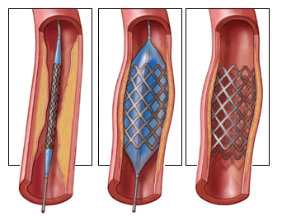
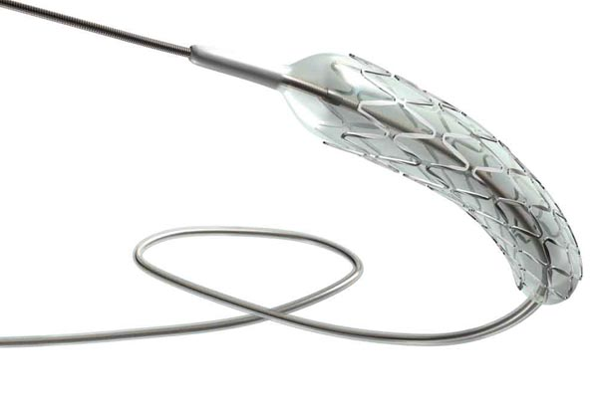
В настоящее время подавляющему большинству пациентов с инфарктом миокарда в остром периоде проводится высокотехнологичное лечение – баллонная ангиопластика и стентирование коронарных артерий
Это позволяет восстановить проходимость пораженного сосуда и в большинстве случаев значительно уменьшить степень повреждения сердца
После этих операций снижается риск осложнений инфаркта, и пациенты быстрее восстанавливаются

Slide 10
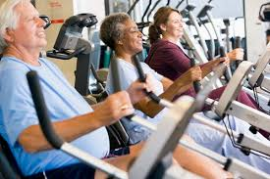
Если Вы перенесли инфаркт миокарда…
Регулярно принимайте все лекарства так, как Вам рекомендовал врач
Никогда не отменяйте назначенный препарат самостоятельно, не посоветовавшись с врачом, даже если Вам кажется, что у Вас появились побочные эффекты – это может быть опасным
Не забывайте о необходимости регулярно наблюдаться у врача
Обязательно найдите возможность участия в программе кардиореабилитации – это поможет Вам быстрее восстановиться. Если после выписки из больницы Вы не получили направление на реабилитацию в санаторий, узнайте у своего лечащего врача, как Вы можете пойти реабилитацию.
Заручитесь поддержкой. Многие люди после инфаркта миокарда чувствуют себя напуганными или подавленными, это вполне объяснимо. Не стесняйтесь просить поддержки у своих близких, также бывает полезно общение с другими пациентами, которые тоже раньше перенесли инфаркт
По возможности нормализуйте свой образ жизни и максимально скорректируйте имеющиеся факторы риска

